Slide 1
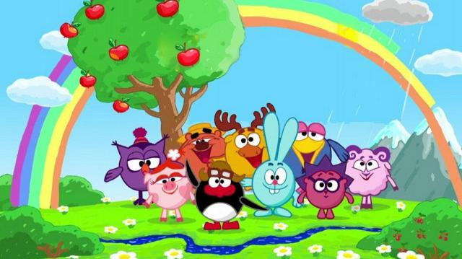
Смішарики про правила дорожнього руху
Підготувала: Мирослава Радківська

Slide 2
СВІТЛОФОР Як переходиш вулицю, На розі зупинись І перш за все уважно На мене подивись.

Slide 3
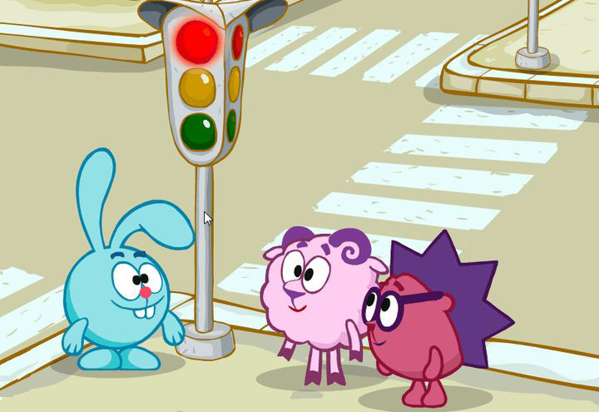
Як червоний – зупинись,
і навколо подивись:
колір цей попереджає,
що машина під’їжджає.

Slide 4
Жовте «око» кліпне лиш,
будь уважним, оглянись,
приготуйся, тільки чітко
перейти дорогу швидко.

Slide 5
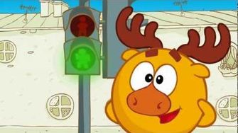
Як зелений вже горить,
переходь по «зебрі» вмить,
але й тут не забувати
все навкруг контролювати.

Slide 6
На яке світло можна переходити дорогу?

Slide 7
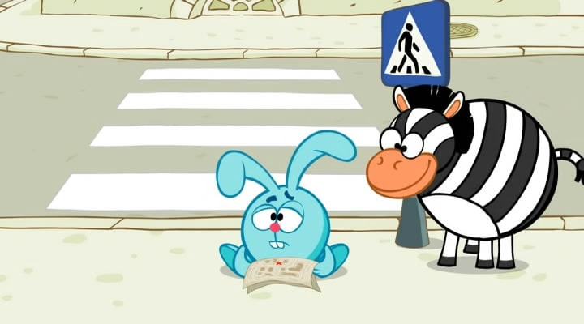
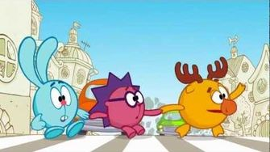
Зебра
А я зебра не проста:
Без копит і без хвоста,
Лиш біленькі смужки маю.
Я лежу, а не гуляю.
Хочеш перейти дорогу? –
Я прийду на допомогу.

Slide 8
Пішохідний перехід

Slide 9
Зазвичай такий знак Ти можеш побачити біля школи, садочка або дитячого майданчика. Проте це не означає, що тут можна перебігати дорогу. Ти можеш перейти вулицю лише у спеціально відведеному місці — по зебрі.

Slide 10
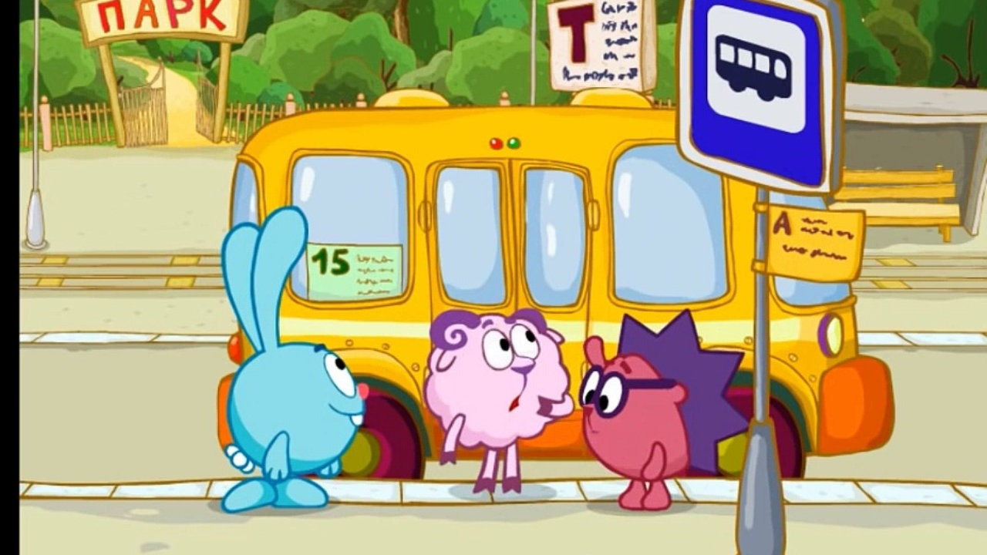
Знак, на якому на синьому фоні намальований автобус, трамвай чи тролейбус, показує, що виключно в цьому місці Ти можеш сісти у транспорт або зійти з нього.

Slide 11
ПІДЗЕМНИЙ ПЕРЕХІД
Я проспект перетинаю,
Зовсім я не поспішаю.
І машини всі мені
Абсолютно не страшні.
Переходом довгим йду я,
Так поважно я крокую.
Можна йти сміливо тут —
Вільний шлях, безпечна путь.
Не турбуйтеся даремно,
Я — зразковий пішохід.
Знаю я, найкращий, певно, -
Цей підземний перехід.

Slide 12
Надземний
пішохідний
перехід

Slide 13
Надземний Підземний
перехід

Slide 14
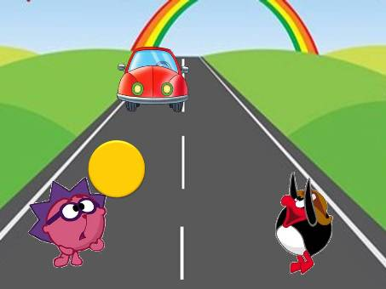
— Дружно всі скажіть мені
На дорозі можна гратись?
— Ні!
— Лине музика й пісні
При дорозі гратись можна?
— Ні!
— Б’є в ворота м’яч хлопчак
На подвір’ї гратись можна?
— Так!
— Можна на дорозі, ви скажіть мені,
Мчати на велосипеді?
— Ні!
— Як тобі вже чотирнадцять й ти мастак
По дорозі можна їхати вже?
— Так!
— А щоб ви ніколи не були сумні,
Правила порушувати можна?
— Ні!

Slide 15
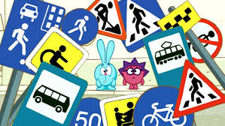
Дотримуйтесь
правил
дорожнього руху!!!

